Slide 1
Slovensko vstupuje do česko – slovenského štátu

Slide 2
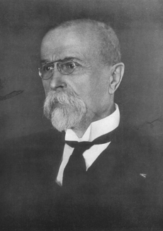
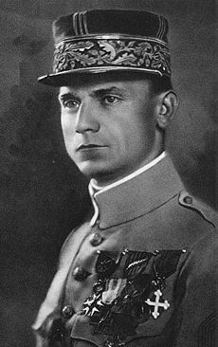
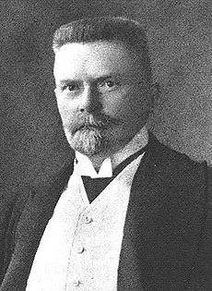
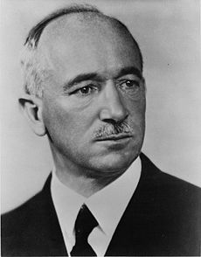
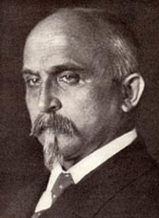
Vznik nového štátu
Jedným z nástupníckych štátov, ktoré vznikli na troskách rakúsko – uhorskej monarchie bolo aj Česko – Slovensko...jeho hranice nevznikali ľahko -→ rokovania na mierovej konferencii v Paríži, ale aj urputné boje na domácej pôde...
T.G.Masaryk
K.Kramář
E.Beneš
M.R.Štefánik
A.Rašín

Slide 3
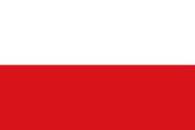
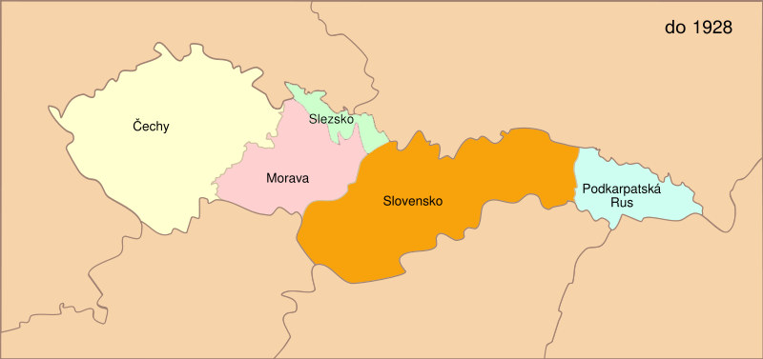
Česko – Slovensko do roku 1928
Vlajka I. ČSR v rokoch 1918 - 1920

Slide 4
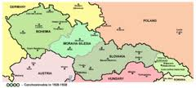
Podkarpatská Rus
Slovensko malo v rámci československého štátu rozlohu niečo cez 49 tisíc kilometrov štvorcových a takmer 3 milióny obyvateľov.
Súčasťou I. ČSR bola aj Podkarpatská Rus pripojená na východe k slovenskému územiu
Podkarpatská Rus

Slide 5
Začleňovanie Slovenska do ČSR
Pripojenie Slovenska k Česku a vznik Česko – Slovenska bol náročný proces. Maďarská vláda nerešpektovala Martinskú deklaráciu a ani vytýčenú dočasnú slovensko – maďarskú hranicu
Maďarská vláda tu nechala vojsko, úradníkov a aj žandárov...
Správu nad Slovenskom postupne do svojich rúk preberali miestne národné rady a národné gardy
Česko – slovenské armádne jednotky postupne obsadzovali územie Slovenska
Slovensku chýbali po odchode Maďarov učitelia, úradníci a iná inteligencia. Tá sa nahrádzala Čechmi.

Slide 6
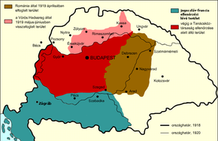
Slovenská republika rád
V roku 1919 bola vyhlásená MAĎARSKÁ RÁDOVÁ REPUBLIKA a maďarská bolševická vláda sa pokúsila obsadiť aj územie Slovenska čo sa jej na krátku dobu podarilo a vznikol útvar, ktorý niesol názov SLOVENSKÁ REPUBLIKA RÁD
Slovenská rádová republika 1919
bol to posledný z pokusov maďarskej
vlády udržať si územie Slovenska
Slovenská republika rád trvala zhruba
dva týždne potom územie Slovenska
oslobodila československá armáda

Slide 7
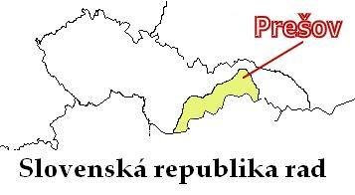
Na pomoc mladému Československu prichádzajú československí legionári, ktorí postupne vytláčajú maďarských boľševikov z nášho územia

Slide 8
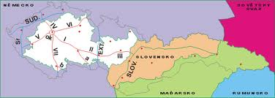
Zahraničná politika I. ČSR
PRVÁ ČESKO - SLOVENSKÁ REPUBLIKA sa „orientovala“ predovšetkým na Francúzsko a primárne sa spoliehala na jeho podporu

Slide 9
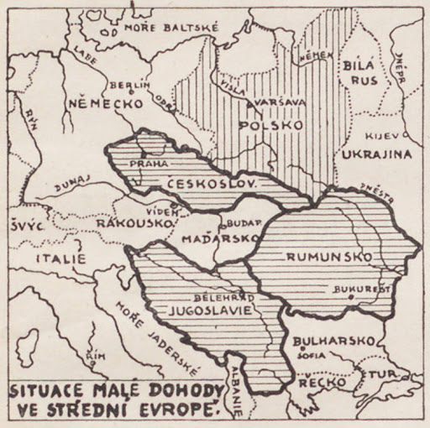
Zahraničná politika - Malá dohoda
V roku 1921 vzniká vojensko – politické spojenectvo medzi Česko – slovenskou republikou, Rumunskom a Juhosláviou → Malá dohoda (1921 – 1939)
Malá dohoda mala chrániť Česko – slovensko pred maďarským revizionizmom (=> územné nároky Maďarska)...

Slide 10
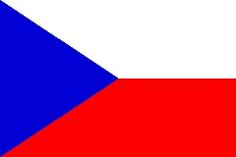
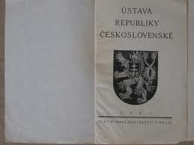
Domáca politika
Československá vlajka od roku 1920
Problémy so začleňovaním Slovenska do ČSR spôsobovali, že sa presadzoval tzv. centralistický princíp riadenia štátu → centralizmus...
Celý štát bol riadený len z „Prahy“
Ústava z roku 1920
V ústave sa hovorilo iba o československom
národe a začal sa presadzovať tzv
ČECHOSLOVAKIZMUS

Slide 11
Čechoslovakizmus
Koncepcia vychádzajúca z predstavy jednotného „československého národa“
Popiera svojbytnosť (existenciu samostatného) SLOVENSKÉHO NÁRODA
Po roku 1920 sa Česko – slovensko písalo už bez spojovníka => prijatím Ústavy z roku 1920
Jedným z hlavných šíriteľov myšlienky
čechoslovakizmu bol aj prvý česko –slovenský
prezident T. G. Masaryk

Slide 12
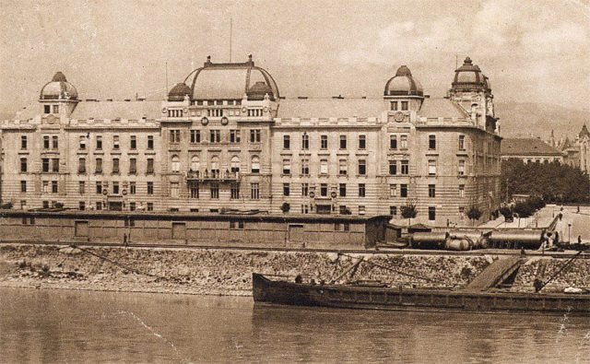
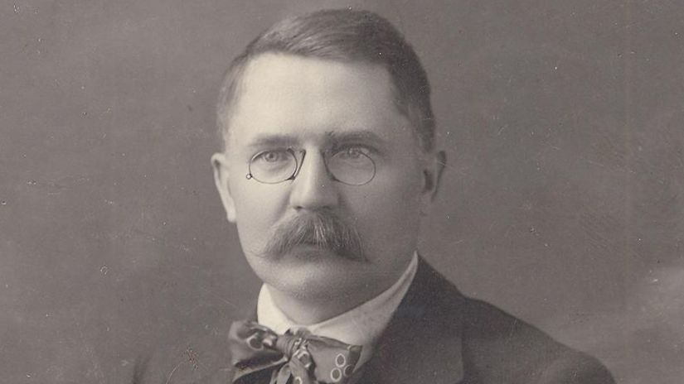
Vavro Šrobár
Pri československej vláde sa vytvorilo v Ministerstvo s plnou mocou pre správu Slovenska → viedol ho Vavro Šrobár...
Ministerstvo skutočnosti nemalo plnú moc, ale bolo podriadené Pražskej vláde...
Vavro Šrobár

Slide 13
Koniec Slovenskej národnej rady
V roku 1919 sa začal prejavovať „pražský“ centralizmus keď bola nútene zrušená Slovenská národná rada a jej právomoci prešli na pražské orgány

Slide 14
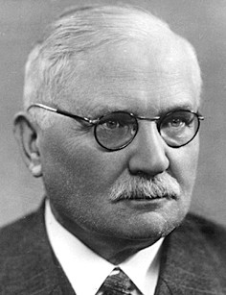
Ministerstvo s plnou mocou pre správu Slovenska
V roku 1918 z poverenia pražskej vlády vzniká Ministerstvo s plnou mocou pre správu Slovenska, ktoré riadil Vavro Šrobár
Postupne v Skalici, Žiline a Bratislave
organizoval štátnu správu na Slovensku

Slide 15
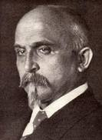
Schopný ekonóm
Alois Rašín...veľmi schopný ekonóm, politik a minister financií v prvej česko – slovenskej republike
Dokázal dať do poriadku vojnou rozvrátené štátne financie a získal si povesť budovateľa štátu

Slide 16
Použitá literatúra
www.wikipedia.sk
Dejepis pre 9. ročník

